Slide 1

Презентація на тему:
“ Голодомор 1921 – 1923 років “

Slide 2
ПЛАН:
Причини першого Голодомору в Україні 1921-1923 р.р.;
Події, які спіткали український народ;
Наслідки Голодомору в Україні;
Висновок.

Slide 3
Голодомор – геноцид
української нації

Slide 4
Причини голодомору:
Політика продрозкладки вбачала: вилучення зерна та продуктів харчування в селян продзагонами…
Не сприйняття радянської влади та політики в Україні…
Відсутність допомоги з боку держави…
Неврожай, посуха;
Скорочення посівних площ;
Недолуга аграрна політика уряду…
Незацікавленість селян в своїй праці.

Slide 5
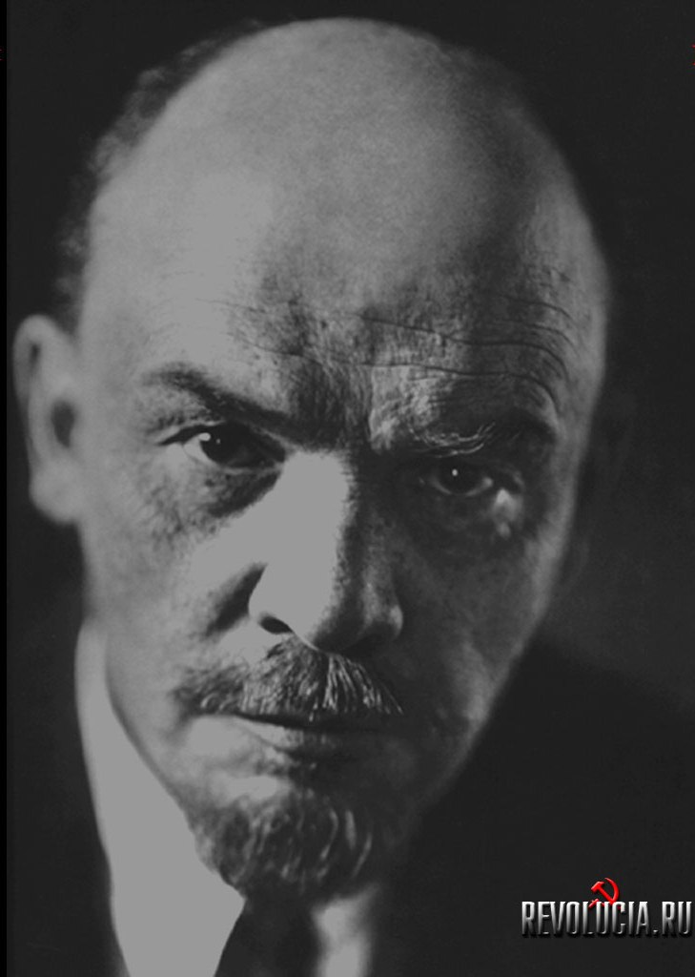
“Діяч-мучитель” українського народу.
Володимир Ілліч Ленін (1870 - 1924) - політичний діяч, революціонер, засновник Більшовицької партії,.
Саме Ленін заснував політику Голодомору:
· Плавномірно проводима політику московських загарб-ників щодо українського народу, що мала на меті: 1. без-карний економічний грабунок, 2. підрив генофонду ук-раїнської нації, 3. придушення національно - визвольного руху;
· Нещадний економічний взиск та грабунок українського народу московськими окупантами з метою забеспечення радянської влади ресурсами до існування;
· Планове вилучення московськими військами продукції у населення незважаючи навіть на посуху і велику шкоду нанесену сільському господарству за період затяжної вій-ни;
· Нищеня великих та малих землевласників - господарів і вперше запроваджене рабство в Україні у формі колгосп-ного ладу;

Slide 6
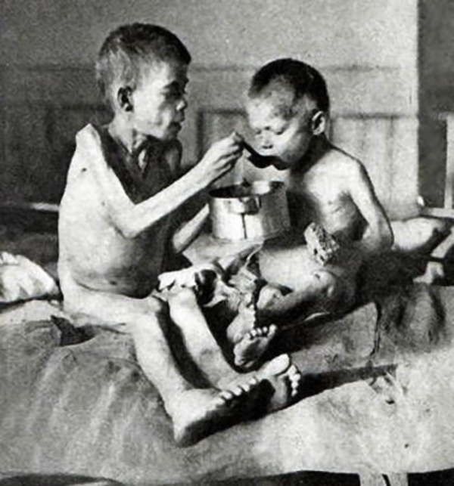
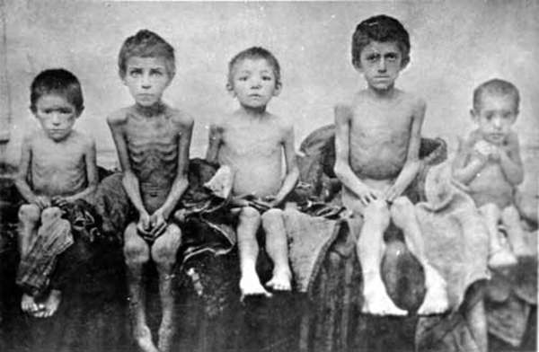
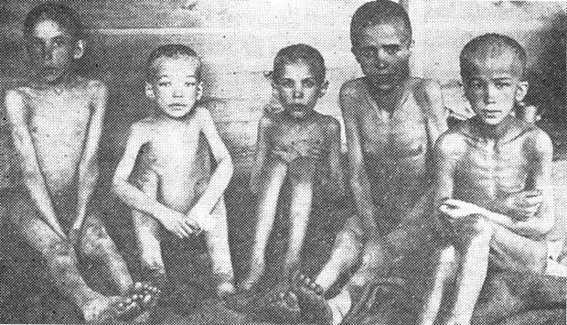
Наслідки Голокосту - Голодомору в Україні:
Голодне лихо спричинило значний спад сільського гос-подарства. В Миколаївській, Запорізькій, повітах Одесь-кої, Катеринославської і До-нецької губерній засівна площа зменшилася до 25% нормального засіву.
Порівняно з 1920 р., на За-поріжжі недосів ярини був у 3 рази, а озимини - у 2 рази більший. На Донеччині було засіяно всього 70% площі ми-нулого року. Загальне число худоби в голодних губерніях зменшилося майже на поло-вину. За браком коней більша частина селян не мала змоги обробити своє поле. За таких умов, наприклад, кукурудза не могла бути вповні засіяна. Селяни також внаслідок три-валого голоду підупали в си-лах і не могли обробляти по-ля як належить.

Slide 7
Висновок:
Голодомор приніс такі наслідки:
- Людські втрати: тільки в 1921 р. в Україні померли від голоду сотні тисяч селян;
- Придушення повстанського руху на півдні Україні. В умовах го-лоду повстанський рух позбавився підтримки селянства і пішов на спад; для більшовицького режиму голод став фактором, який заспокоював селян ефективніше, ніж каральні експедиції більшовицьких військ;
- За рахунок українського селянства більшовики вирішили проб-лему поставок продовольства в промислові центри і змогли втримати владу в умовах кризи.
Таким чином, в 1921-1923 р.р. в Україну вперше був ви-користаний терор голодом, як форма здійснення дер-жавної політики.

Slide 8
Кінець

